Slide 1
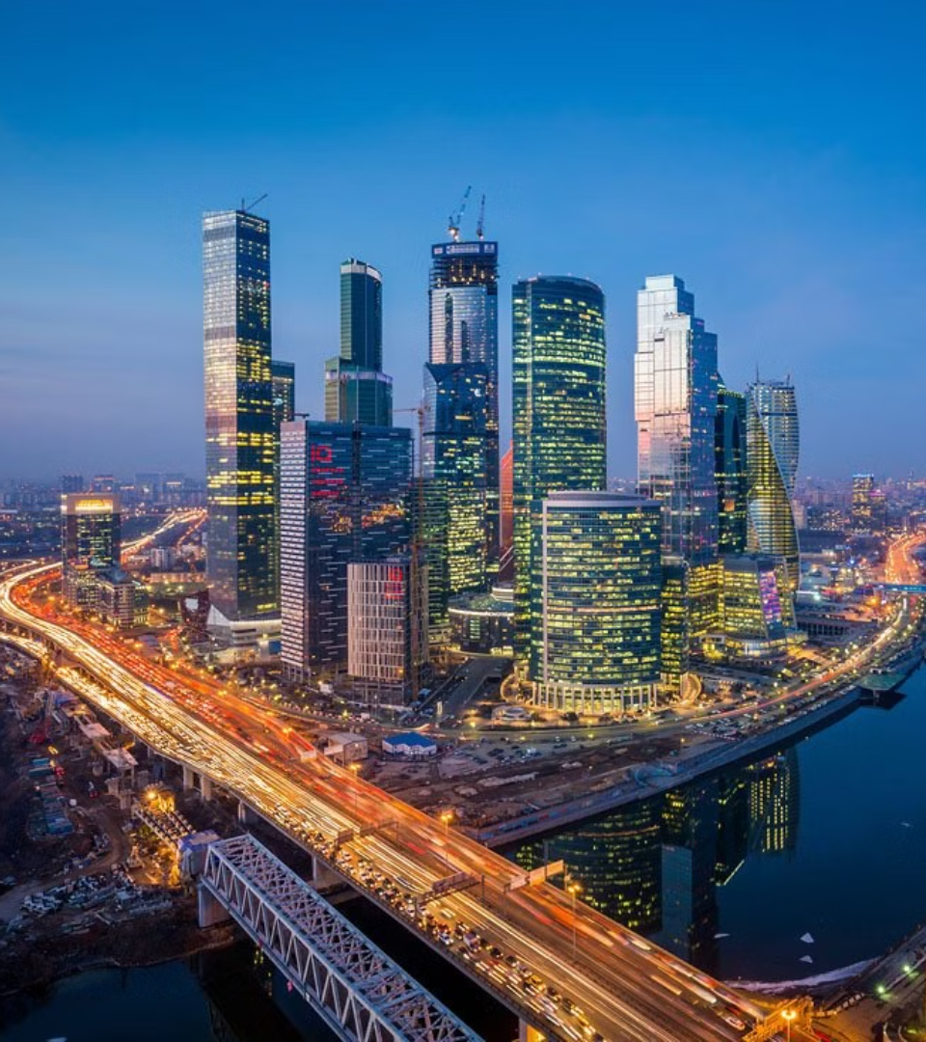
newUROKI.net
Города России
В данной презентации мы рассмотрим основные понятия и характеристики городов России, их размещение, разнообразие, процессы урбанизации, исторические аспекты формирования, а также особенности крупнейших российских мегаполисов. Это позволит вам получить целостное представление о городской системе нашей страны и ее важной роли в социально-экономическом развитии.
Презентация для урока географии в 8 классе по теме: "Города России"
«Новые УРОКИ» newUROKI.net
Всё для учителя – всё бесплатно!

Slide 2
newUROKI.net
Основные понятия и цели
1
Город
2
Функции города
3
Цели презентации
Город - это крупный населенный пункт, характеризующийся высокой плотностью застройки, развитой инфраструктурой и промышленным или административно-культурным значением.
Основные функции города включают в себя производственную, транспортную, административную, культурно-образовательную, рекреационную и другие. Различные города могут специализироваться на определенных функциях.
Целями данной презентации является изучение географии размещения городов на территории России, анализ их типологии и особенностей развития, а также рассмотрение процессов урбанизации и формирования городских агломераций.

Slide 3
newUROKI.net
Города и их размещение на территории
Европейская часть
1
Большинство крупных городов России сосредоточено в европейской части страны, где плотность населения и экономическая активность наиболее высокие. Здесь расположены такие города-миллионники, как Москва, Санкт-Петербург, Нижний Новгород, Казань и другие.
2
Сибирь и Дальний Восток
Города Сибири и Дальнего Востока, несмотря на суровые климатические условия, играют важную роль в освоении и развитии этих регионов. Здесь находятся такие значимые промышленные центры, как Новосибирск, Омск, Красноярск, Иркутск и Владивосток.
Северные регионы
3
На севере России, в районах с экстремальными природно-климатическими условиями, расположены преимущественно моногорода, тесно связанные с добывающей промышленностью или военными объектами. Примерами таких городов являются Мурманск, Норильск и Магадан.

Slide 4
newUROKI.net
Разнообразие городов: размер и функции
Крупные города
Средние города
Малые города
Крупные города России (с населением свыше 1 миллиона человек) являются важными экономическими, политическими и культурными центрами. Они концентрируют основные производственные мощности, транспортные узлы, образовательные и медицинские учреждения. Примерами таких городов являются Москва, Санкт-Петербург, Новосибирск, Екатеринбург.
Средние города (с населением от 100 тысяч до 1 миллиона человек) играют роль региональных центров, обслуживающих прилегающие территории. Они специализируются на промышленном производстве, транспорте, торговле, образовании и медицине. Примеры средних российских городов - Челябинск, Воронеж, Краснодар, Нижний Тагил.
Малые города (с населением до 100 тысяч человек) выполняют в основном обслуживающие и административные функции для близлежащих сельских районов. Они специализируются на легкой промышленности, сфере услуг, туризме. Примерами малых городов являются Суздаль, Коломна, Вологда, Псков.

Slide 5
newUROKI.net
Урбанизация и городские агломерации
1
Урбанизация
Урбанизация - это процесс роста городского населения и увеличения количества и размера городов. В России этот процесс активно развивался в XX веке, когда население городов выросло с 18% в 1897 году до 74% в 2010 году. Урбанизация способствует концентрации экономической активности и повышению качества жизни, но также создает проблемы с инфраструктурой и экологией.
2
Городские агломерации
Городские агломерации представляют собой группы тесно взаимосвязанных городов, объединенных в единый социально-экономический и градостроительный комплекс. Примерами таких агломераций в России являются Московская, Санкт-Петербургская, Екатеринбургская и другие. Они концентрируют значительную долю населения и экономической активности страны.

Slide 6
newUROKI.net
Исторические аспекты формирования городов
Древние города
Первые города на территории современной России возникли в эпоху Средневековья. Это были преимущественно торгово-ремесленные центры, такие как Великий Новгород, Владимир, Ярославль, Суздаль.
Города Петровской эпохи
Во времена правления Петра I было основано множество новых городов, в том числе Санкт-Петербург, Таганрог, Екатеринбург. Они служили центрами промышленности, торговли, государственного управления.
Советская урбанизация
В XX веке в СССР наблюдался беспрецедентный рост городского населения. Были созданы десятки новых городов, связанных с развитием промышленности, энергетики, науки и военно-промышленного комплекса.

Slide 7
newUROKI.net
Мегаполисы России: особенности и примеры
Численность населения
Экономическая роль
Инфраструктура
Урбанистические проблемы
Российские мегаполисы - это города с населением более 1 миллиона человек. Крупнейшими из них являются Москва (12,6 млн), Санкт-Петербург (5,4 млн) и Новосибирск (1,6 млн).
Мегаполисы играют ключевую роль в экономике России, концентрируя промышленные предприятия, финансовые учреждения, научно-образовательные центры и другие важные объекты.
Мегаполисы обладают развитой транспортной, инженерной и социальной инфраструктурой, которая обеспечивает жизнедеятельность миллионов горожан.
Крупные города сталкиваются с проблемами загрязнения окружающей среды, перенаселенности, пробок и другими вызовами, связанными с урбанизацией.

Slide 8
newUROKI.net
Заключение и рефлексия
Выводы
Дальнейшие задачи
Города играют ключевую роль в социально-экономическом развитии России. Их разнообразие по размеру, функциям и расположению отражает пространственные особенности страны. Процессы урбанизации и формирования агломераций влияют на жизнь миллионов россиян.
Для дальнейшего изучения темы городов России можно углубиться в анализ конкретных городов, их специализацию, проблемы роста и пути их решения. Также интересно будет рассмотреть влияние городов на окружающую среду и перспективы развития городских систем.

